Slide 2
1. 문화동반자 사업소개
문화동반자 사업이란?
우리 문화를 알리고 상대국 문화를 체험하는 쌍방향 문화교류 프로그램
문화를 기반으로 한 아시아, 남미, 중동.아프리카지역 국가들과 공존관계 구축
쌍방향
문화교류
국제문화
교류허브
(Hub)
문화
동반자 사업
사후
관리
문화
다양성
존중

Slide 3
문화동반자 사업소개
추진배경
1
2
3
일방적 한류문화 침투에 대한 아시아 각국의 경계와 우려
경제규모에 비해 평가절하 되어있는 국가 이미지 개선
한국을 신뢰하고 홍보할 수 있는 인력풀 확대
한류의 지속 및
문화협력을 통해
동반자 이미지 구축
OECD국가로서
개발도상국에 대한 문화적
역할 분담
문화를 통한 상호 호혜적
협력 모델 제시

Slide 4
문화동반자 사업소개
대상지역 및 국가
교류 분야
기능별
연수기간
6개월
공연.예술분야
전통음악, 무용,
공예, 민속
연구.행정
문화관광정책연구
문화예술행정
미디어분야
방송기술
첨단멀티미디어교육
IT분야
게임개발, 그래픽
체육분야
태권도
아시아
남미
중동.아프리카
동유럽
문화예술, 문화재, 문화산업, 미디어, 관광, 체육분야 등

Slide 5
문화동반자 사업소개
연령 | 25세 이상 45세 이하
참가방법 | 해당 국가·공공기관 추천, 한국 대사관·문화원 추천
참가신청 | 해당 프로그램 운영기관에 참가 신청
참가자격
선발
각 프로그램 운영 기관에서 선발
왕복 항공료
체재비 | 숙소 및 생활지원비 (매월지급)
전문연수비 | 전문연수 및 한국어연수(200시간)
기타 문화체험비 등
참가자 혜택

Slide 6
문화동반자 사업소개
추진체계
본 부
한국문화관광연구원(문화동반자 사무국)
운영기관
문화체육관광부 소속기관
문화체육관광부 산하기관

Slide 7
문화동반자 사업소개
참가자 현황 (2005-2010)
지역별 | 참가국 | 인 원
아시아 | 26개국 | 476명
중동.아프리카 | 25개국 | 55명
남미 | 8개국 | 27명
기타(유럽) | 6개국 | 7명
계 | 59개국 | 565명명
구분 | 2005년 | 2006년 | 2007년 | 2008년 | 2009년 | 2010년
아시아 | 57명 | 140명 | 104명 | 77명 | 53명 | 49명
중동. 아프리카 | - | 2명 | 15명 | 10명 | 16명 | 8명
남미 | - | - | 8명 | 7명 | 4명 | 8명
유럽 | - | - | - | 1명 | 1명 | 5명
총 인원 | 57명 | 142명 | 127명 | 95명 | 74명 | 70명

Slide 8
문화동반자 사업소개
만족도 결과 (2009)
구분 | 2009
 | 참가전 | 참가후
한국의 문화산업 경쟁력에 대한 인지도 | 56.90 | 76.30
한국의 문화적 활동성 이미지 변화 긍정도 | 51.40 | 87.50
문화협력 대상으로 한국에 대한 인식 긍정도 | 50.00 | 93.00

Slide 9
2010 문화동반자 사업
문화 예술 프로그램 (I)
한국
문화관광
연구원
안동
축제관광
조직위원회
국제무용협회
한국본부
한국 문화재
보호재단
문화관광정책연구인력
초청연수
무형문화유산 전승자
초청연수
댄스 익스체인지
네트워크
전통공예(무형문화유산)
전승자 초청 연수사업

Slide 10
2010 문화동반자 사업
문화 예술 프로그램 (II)
국립중앙박물관
국립중앙도서관
국립현대미술관
국립국악원
박물관 네트워크
구축 사업
아시아 도서관 사서연수
현대미술 관련 전문가
연수 프로그램
아시아 전통예술인 초청
국악 연수

Slide 11
2010 문화동반자 사업
문화예술 프로그램 (III)
한국 예술
종합학교
국립민속박물관
국립극장
박물관 전문가
연수 프로그램
AMA 예술계
거점대학 교수연수
전통예술인 초청연수

Slide 12
2010 문화동반자 사업
문화 사업, 미디어 프로그램
게임물 등급
위원회
국제 방송
교류재단
한국 과학기술원
CT 대학원
게임물 등급
심의 제도 연수
아리랑TV
디지털 복원과정
현장체험

Slide 13
2010 문화동반자 사업
관광 프로그램
체육 프로그램
한국관광공사
UN WTO STEP 재단
체육과학연구원
국기원
해외 NTO 직원
초청연수
지속가능관광발전을 위한
관광전문가 초청연수
스포츠과학 관계자
연수
태권도 친선연수
프로그램

Slide 14
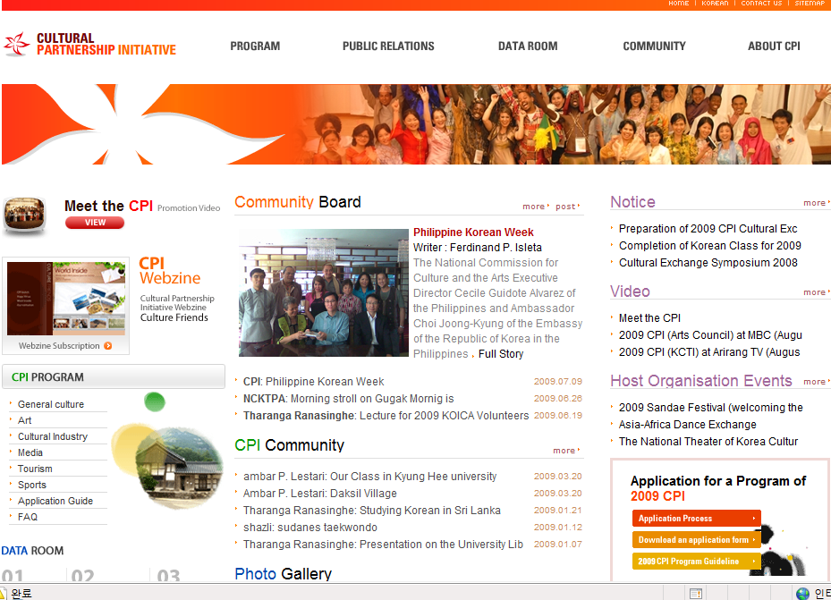
문화동반자 사업소개
C.P.I 홈페이지
www.culturefriends.or.kr
다양한 정보
커뮤니티

Slide 15
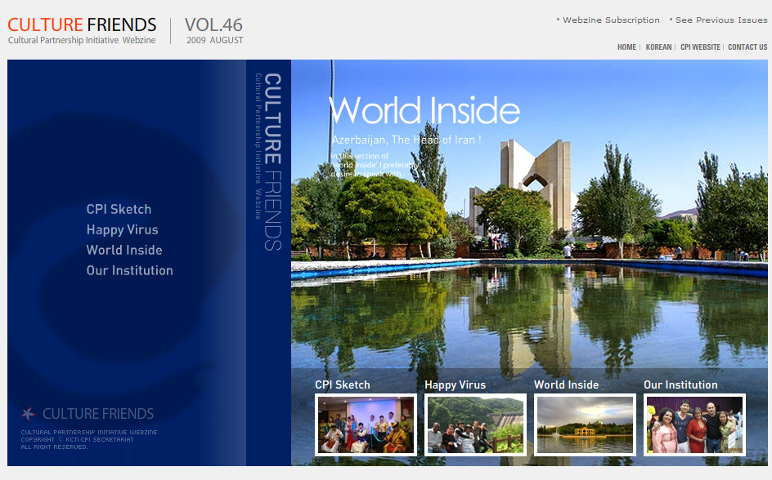
문화동반자 사업소개
C.P.I 웹진
2006년 6월 첫 발행
전세계
2800명 이상
구독

Slide 16
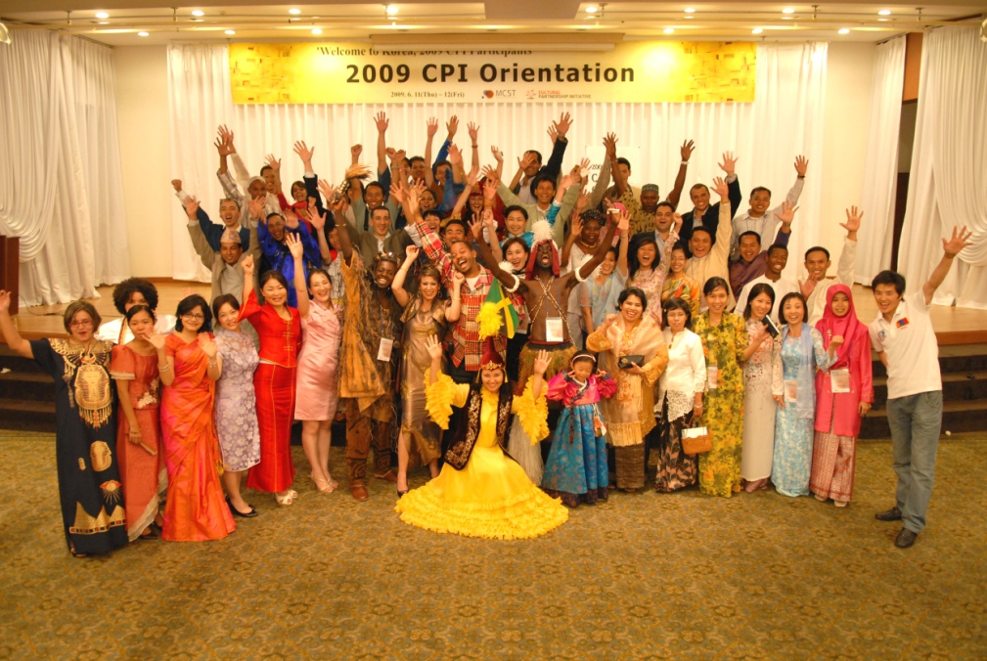
2009 문화동반자 오리엔테이션

Slide 17
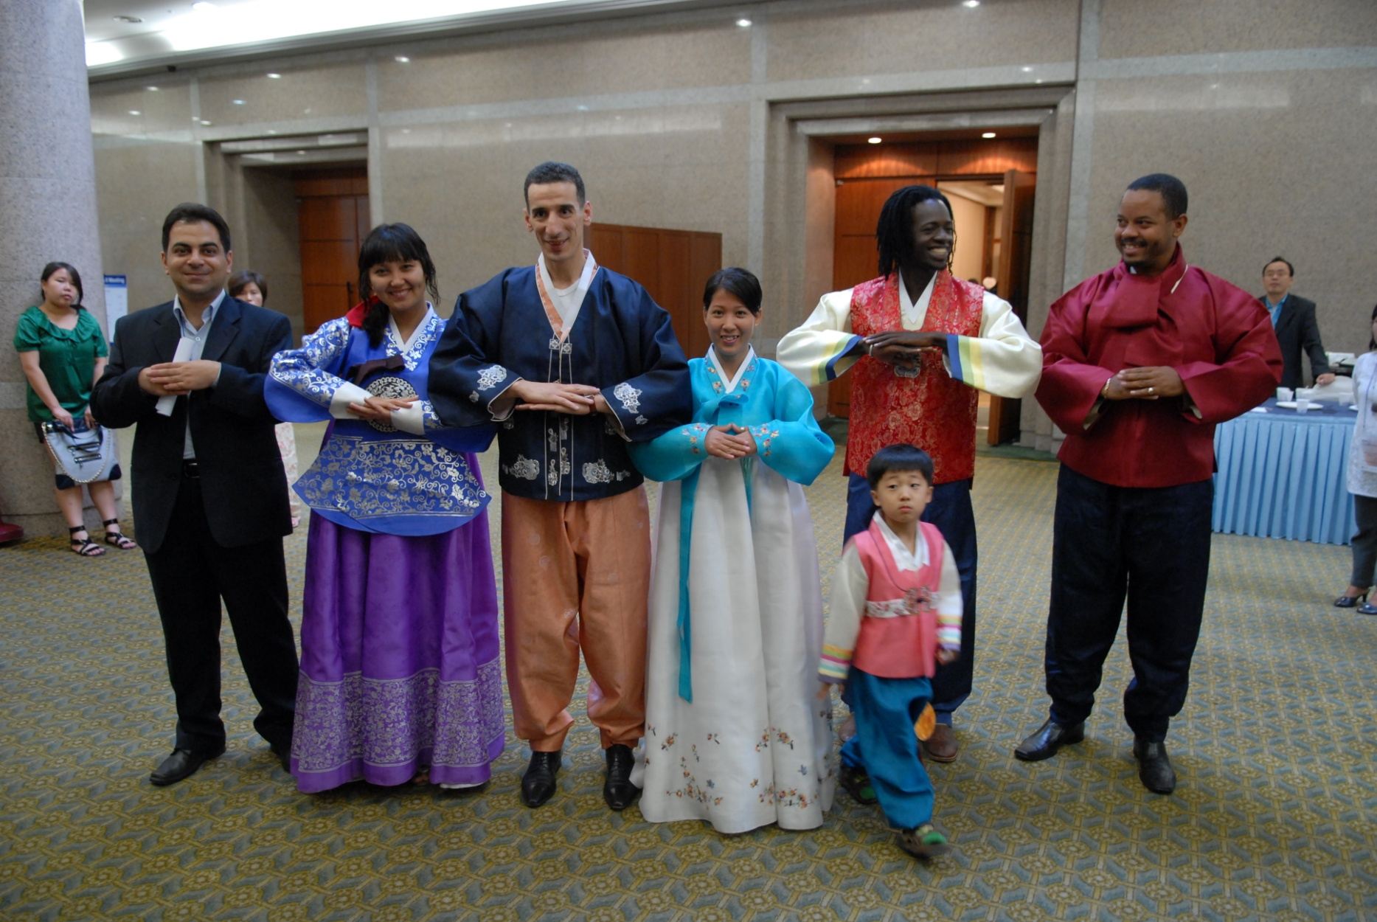
2009 문화동반자 오리엔테이션

Slide 18
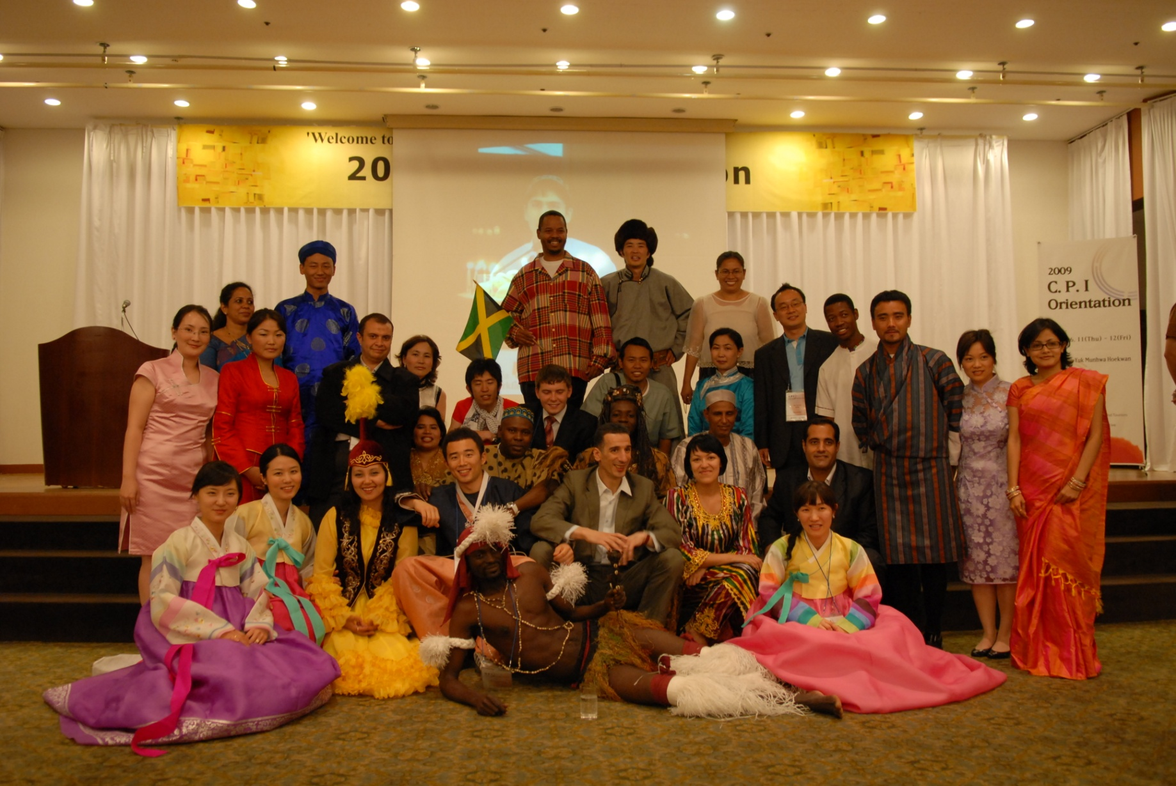
2009 문화동반자 오리엔테이션

Slide 19
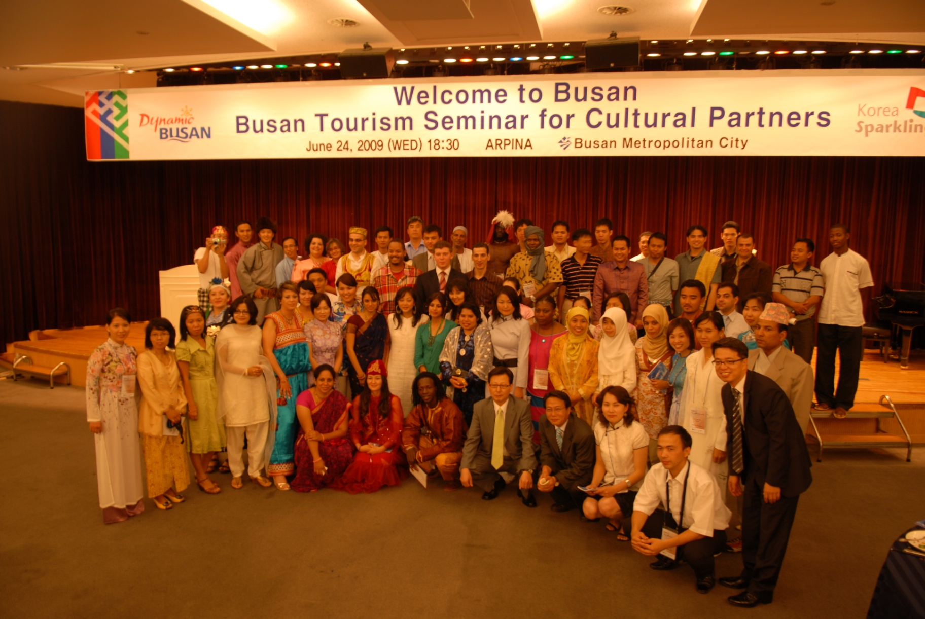
2009 상반기 문화탐방

Slide 20
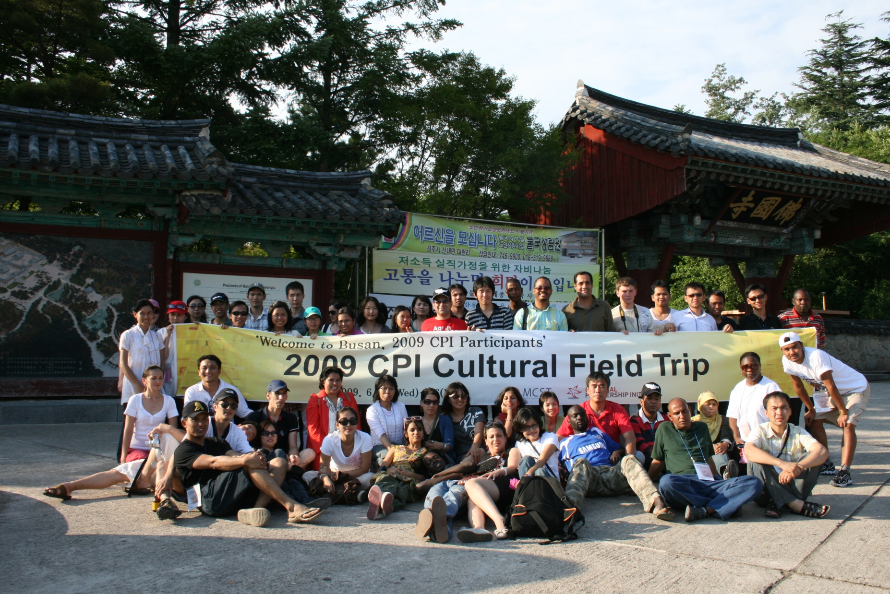
2009 상반기 문화탐방

Slide 21
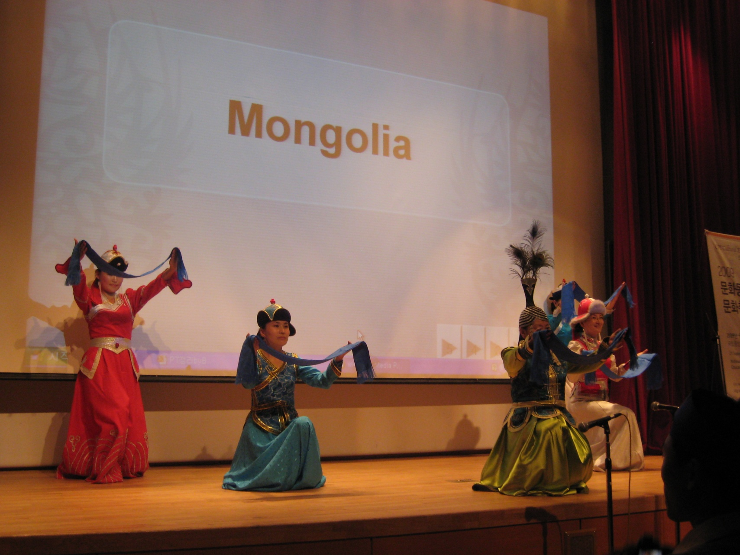
2009 세계문화축전

Slide 22
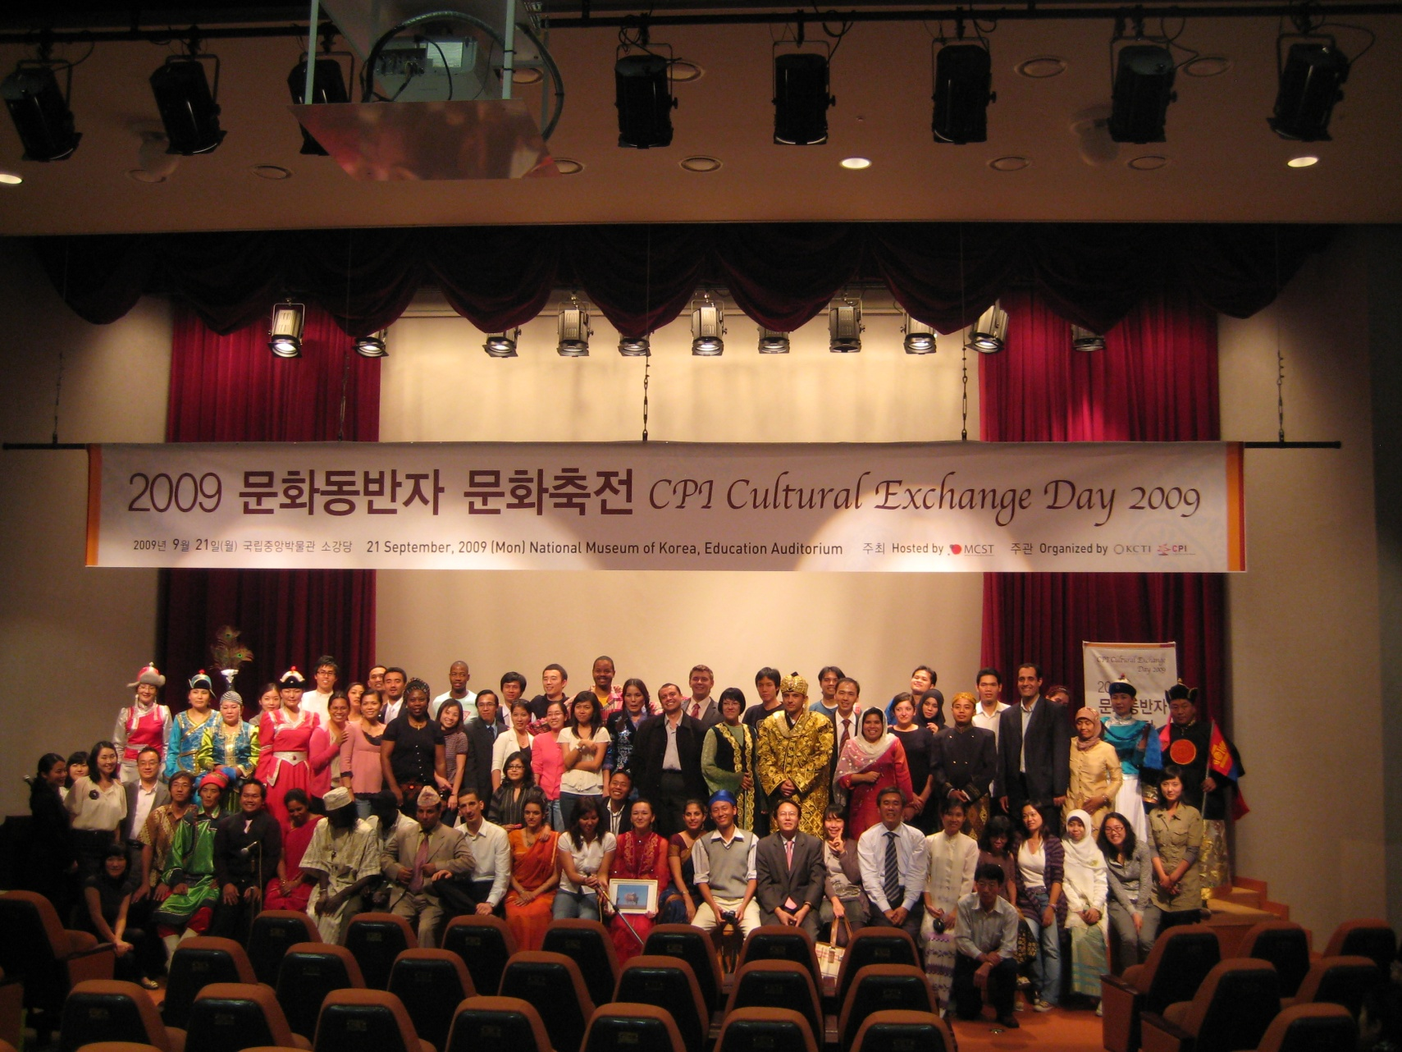
2009 세계문화축전

Slide 23

Thank You !

